Slide 1
基于Gemma微调的中成药问答
王紫阳、周青青

Slide 2
目录
项目背景
网络模型原理
数据集简介
训练过程
总结和展望

Slide 3
1、项目背景

Slide 4
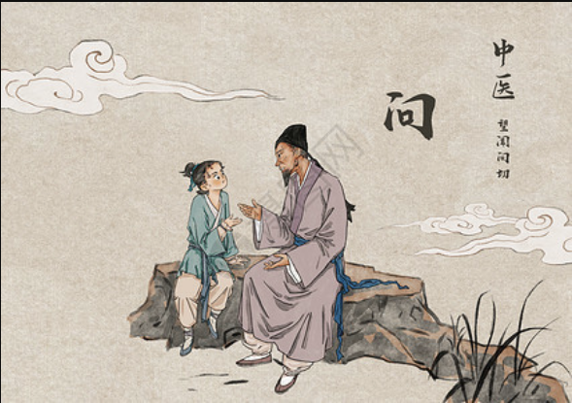
中医药历史悠久，但传统的中成药问答方式依赖于药师的经验，存在主观性强、效率低下等问题。本项目旨在利用自然语言处理和深度学习技术，构建一个自动化的中成药问答系统，为用户提供更便捷、准确的咨询服务。

Slide 5
2、网络模型原理

Slide 6
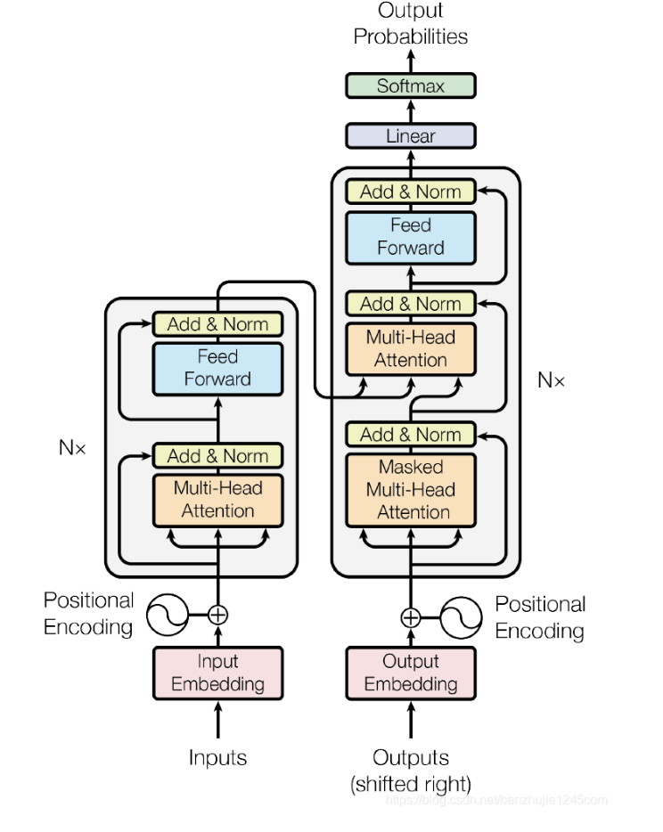

Gemma 模型的特点：
（1）基于Transformer架构：Gemma模型主要使用了Transformer模型中的解码器板块。这种设计使Gemma模型非常适合于文本生成类的任务，如问答、摘要和推理等。
（2）预训练语言模型：Gemma模型在大规模中文语料库上进行预训练，学习到丰富的语言知识和语法规则，能够理解中文语义和语境。
（3）灵活的微调能力：Gemma模型可以进行微调，根据特定任务调整模型参数，使其更好地适应不同场景的需求。
transformer模型架构

Slide 7
3、数据集简介
Notes:
这款产品背后所采用的深度学习框架是TensorFlow，深度学习框架有很多，为什么我们选择TensorFlow呢？

Slide 8
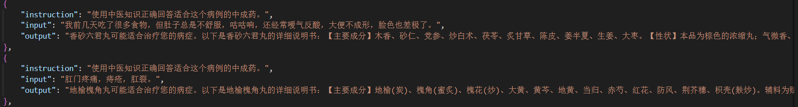
这个数据集是一个中医诊断与治疗的数据集：

Slide 9
其中包含以下主要特点：
（1）指令（Instruction）：每个条目都包含一个指令，指导如何回答问题，这里通常是“使用中医知识正确回答适合这个病例的中成药。”
（2）输入（Input）：这部分描述了一个具体的病例或症状，如“我前几天吃了很多食物，但肚子总是不舒服，咕咕响，还经常嗳气反酸，大便不成形，脸色也差极了。”
（3）输出（Output）：这部分是基于输入的症状，推荐了一种中成药，并附上了详细的药物说明书，包括主要成分、功能主治、用法用量、不良反应、生产企业以及注意事项等信息。

Slide 10
该数据集可用于训练Gemma-2b模型，使其能够根据症状描述推荐合适的中药治疗，或者用于教育目的，帮助学习中医诊断和治疗方法。每个条目都是症状与治疗的对应关系，提供了结构化的数据，适合进行自然语言处理和文本分类任务。

Slide 11
4、训练过程
Notes:
这款产品背后所采用的深度学习框架是TensorFlow，深度学习框架有很多，为什么我们选择TensorFlow呢？

Slide 12
1、下载模型
2、下载LLaMA-Factory

Slide 13
3、创建conda环境

Slide 14
4、设置GPU和Gradio端口

Slide 15
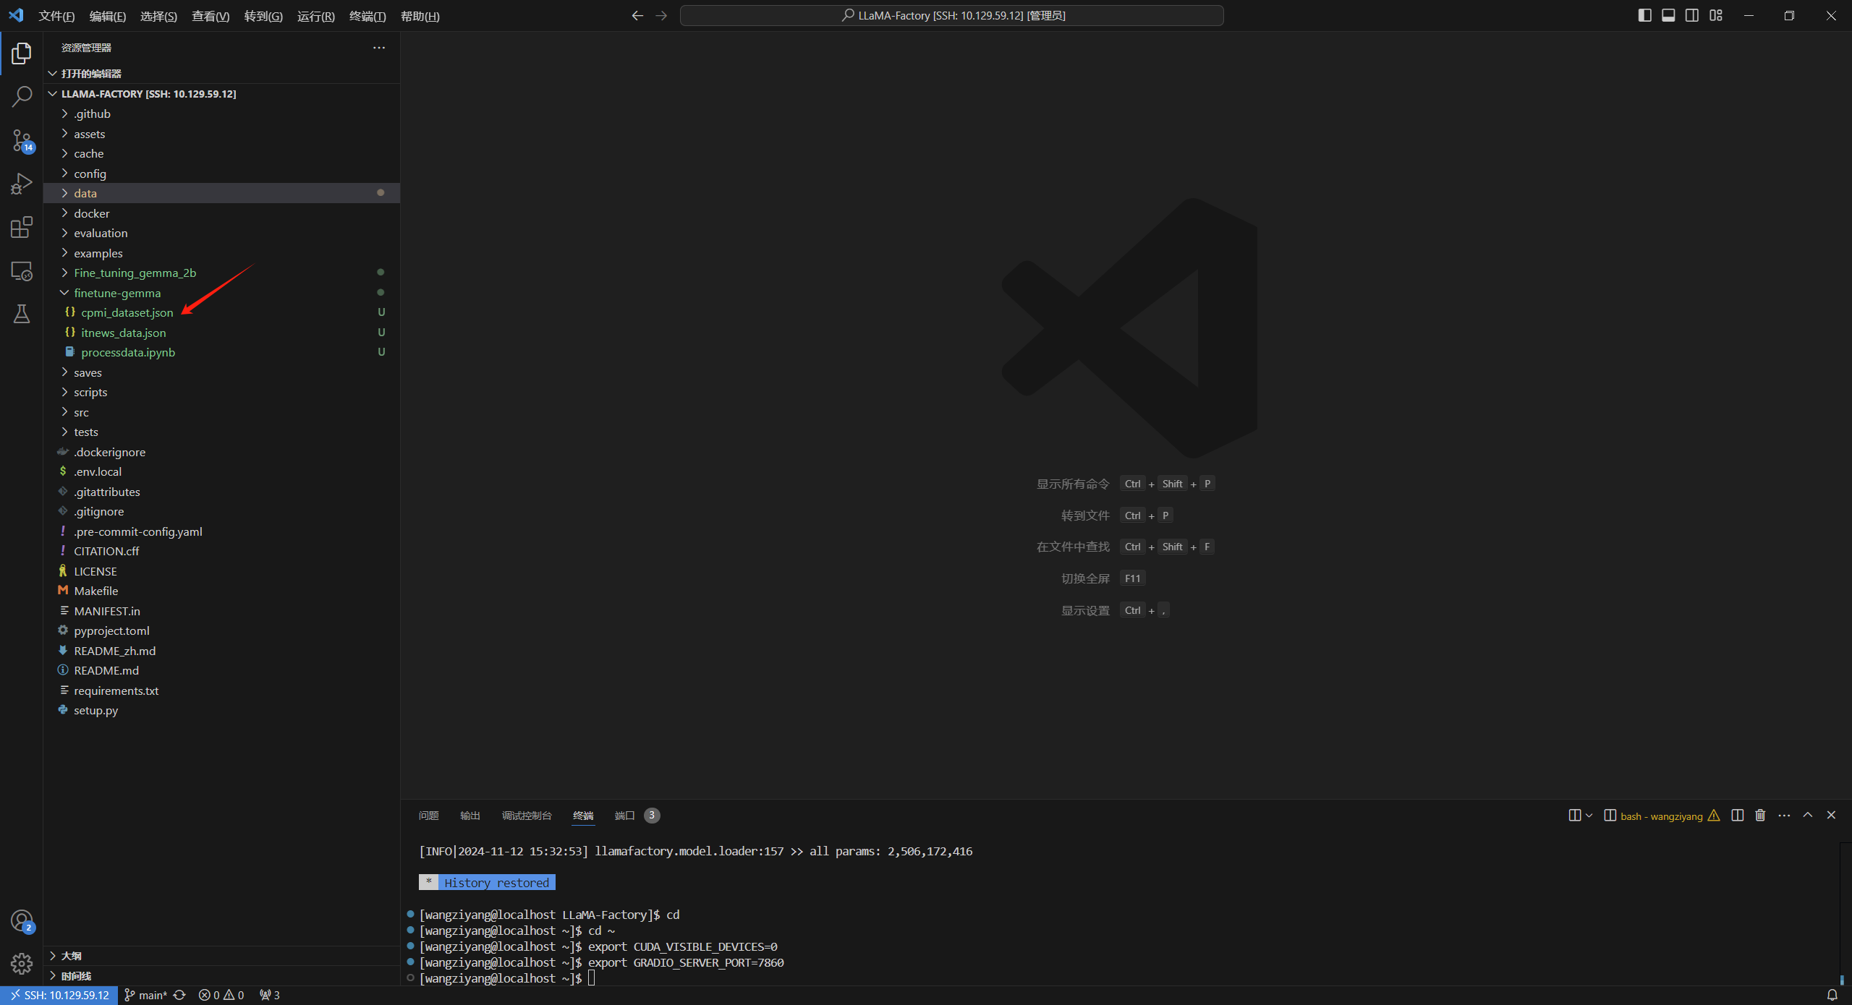
5、下载数据集并放到/LLaMA-Factory/finetune-gemma （finetune-gemma为⾃⼰新建的⽂件夹）

Slide 16
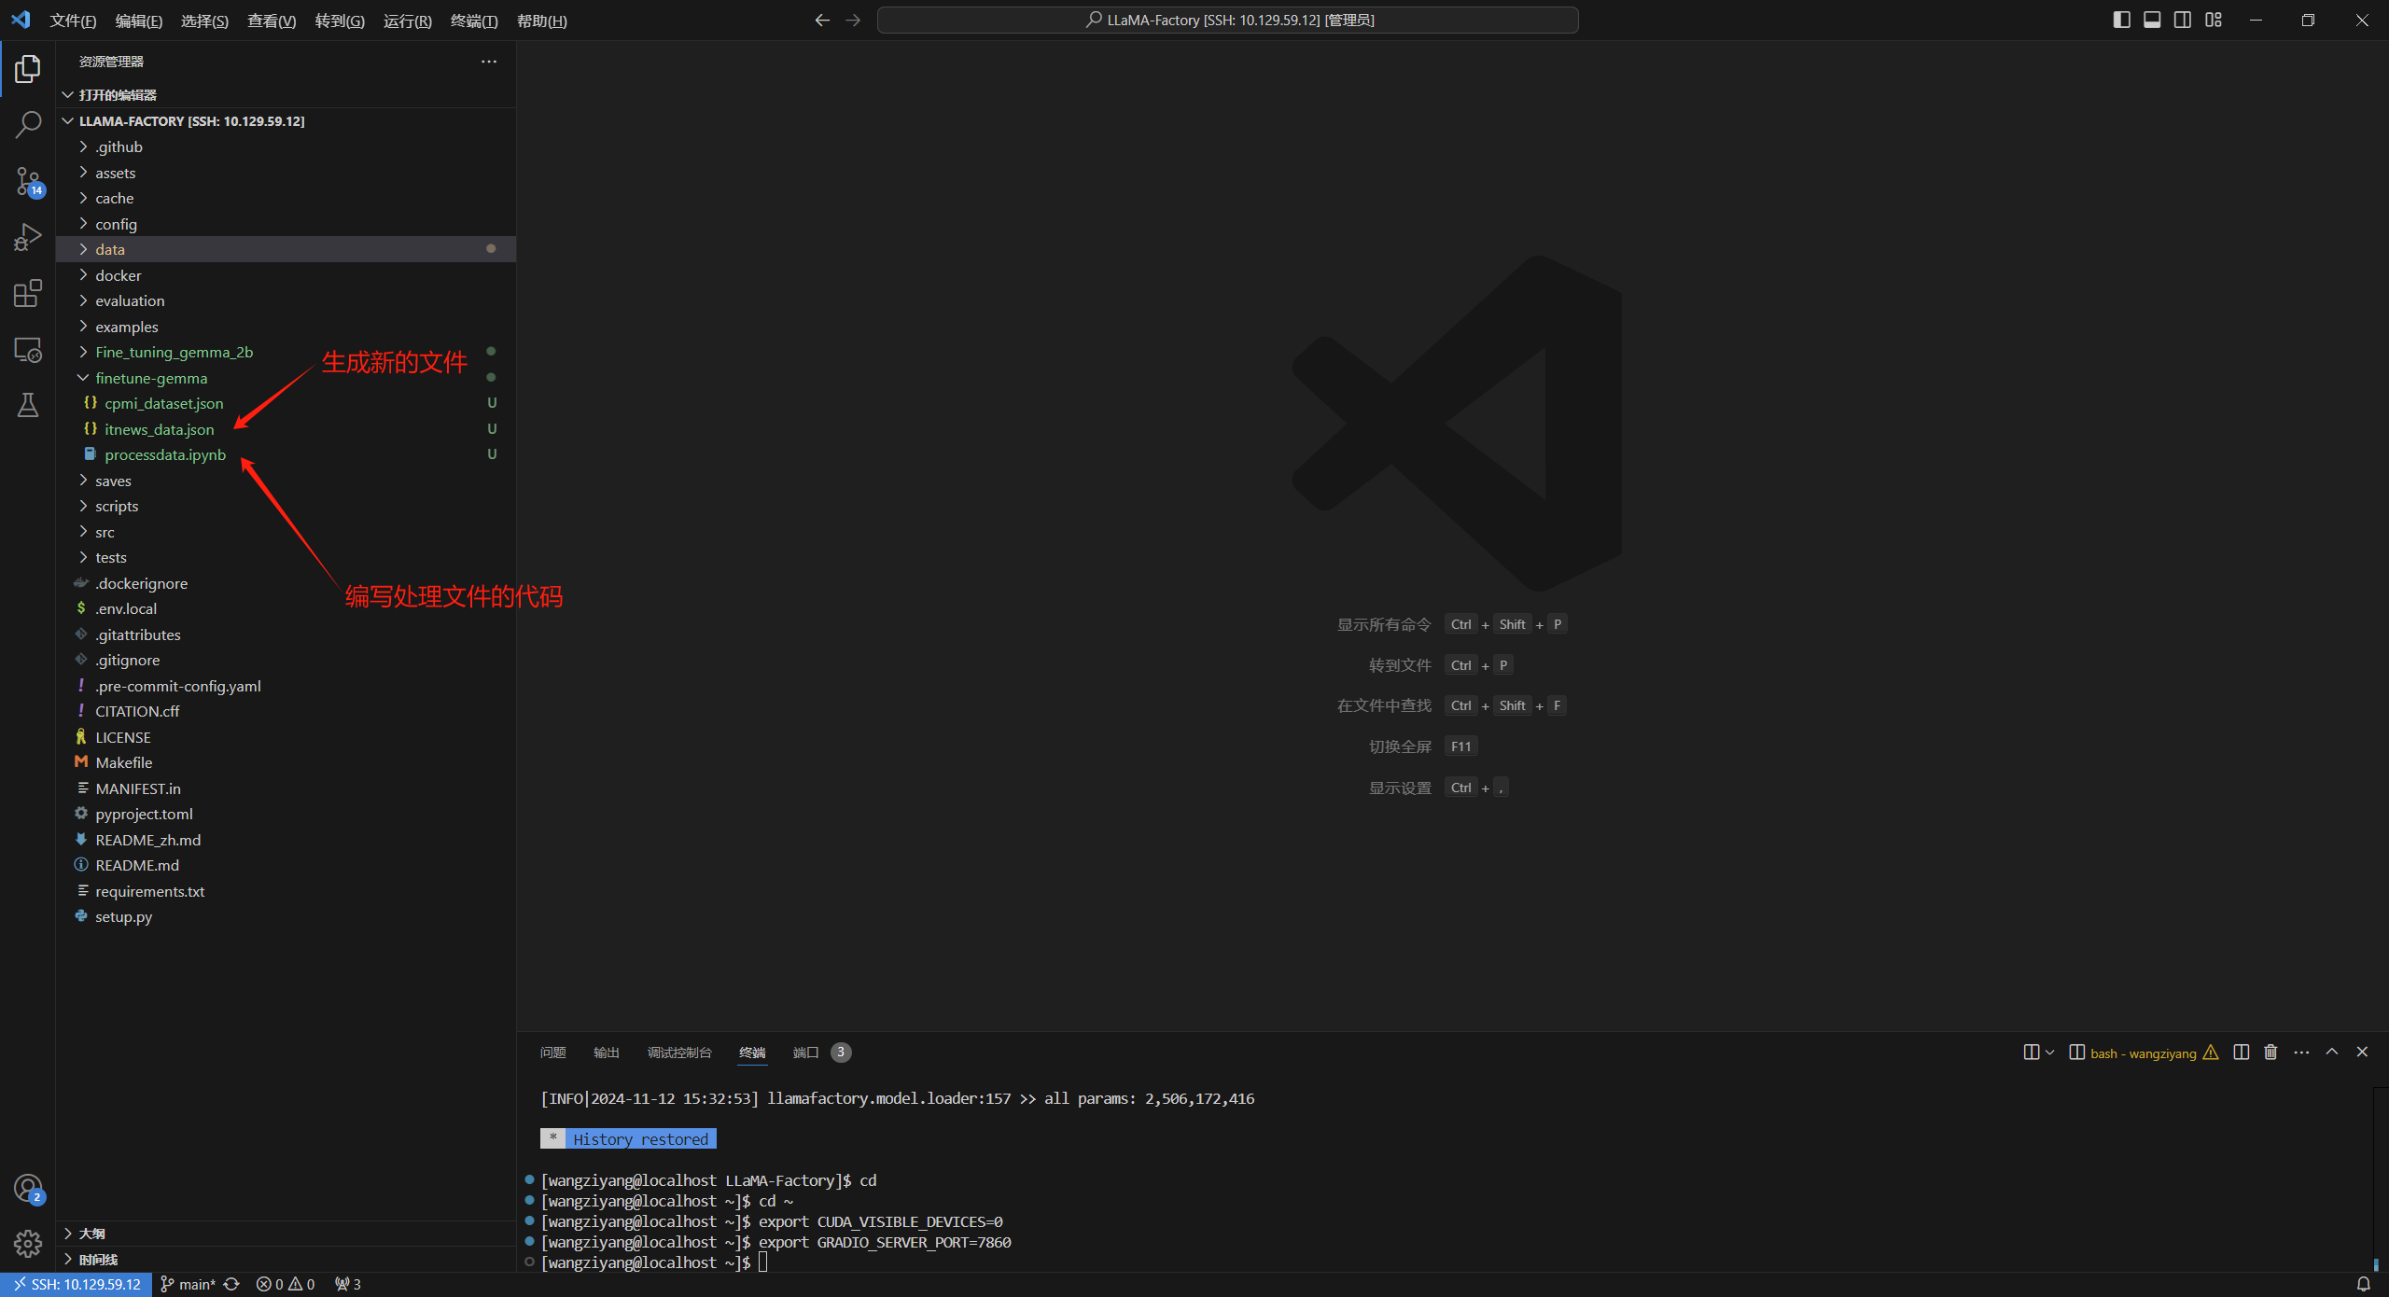
6、编写代码处理数据集并生成新文件

Slide 17

处理数据集的代码
import json
import os
def check_and_fix_json(input_file, output_dir):
"""
检查并修复JSON文件中的格式错误，并将修复后的文件保存到指定目录。
参数:
input_file (str): 输入JSON文件的路径。
output_dir (str): 修复后文件的输出目录。
"""
# 读取并检查JSON文件
try:
with open(input_file, 'r', encoding='utf-8') as file:
data = json.load(file) # 尝试加载 JSON 数据
print("文件格式正常，无需修复。")
except json.JSONDecodeError as e:
print(f"检测到格式错误: {e}")
print("尝试修复文件格式...")

Slide 18
# 修复 JSON 格式
with open(input_file, 'r', encoding='utf-8') as file:
content = file.read()
try:
# 尝试修复常见的 JSON 问题
content = content.replace("'", "\"") # 修复引号错误
data = json.loads(content)
print("文件已成功修复。")
except json.JSONDecodeError as e:
print(f"修复失败: {e}")
return
# 检查输出目录是否存在
if not os.path.exists(output_dir):
os.makedirs(output_dir)
# 输出修复后的文件名为 itnews_data.json
output_file = os.path.join(output_dir, "itnews_data.json")
with open(output_file, 'w', encoding='utf-8') as file:
json.dump(data, file, ensure_ascii=False, indent=4)
print(f"修复后的文件已保存到: {output_file}")

Slide 19
# 使用示例
input_file = "/home/wangziyang/A/LLaMA-Factory/finetune-gemma/cpmi_dataset.json" # 输入文件路径
output_dir = "/home/wangziyang/A/LLaMA-Factory/finetune-gemma" # 指定输出目录
check_and_fix_json(input_file, output_dir)

Slide 20
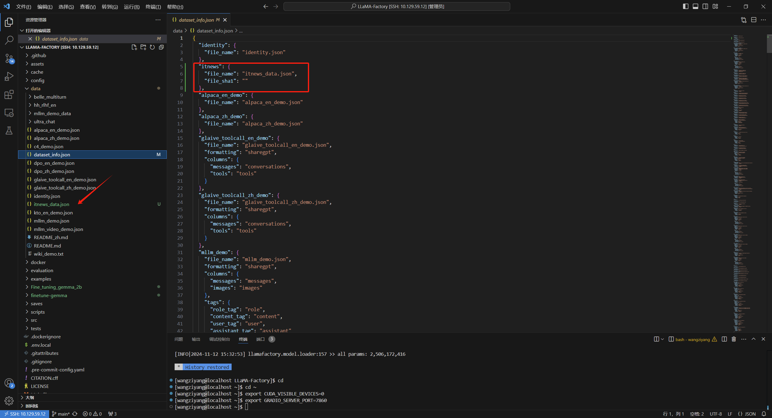
7、将itnews_data.json⽂件复制到LLaMA-Factory的data⽬录下并修改dataset_info.json 添加如下数据库说明：

Slide 21
8、运行以下代码看到可视化微调界⾯

Slide 22
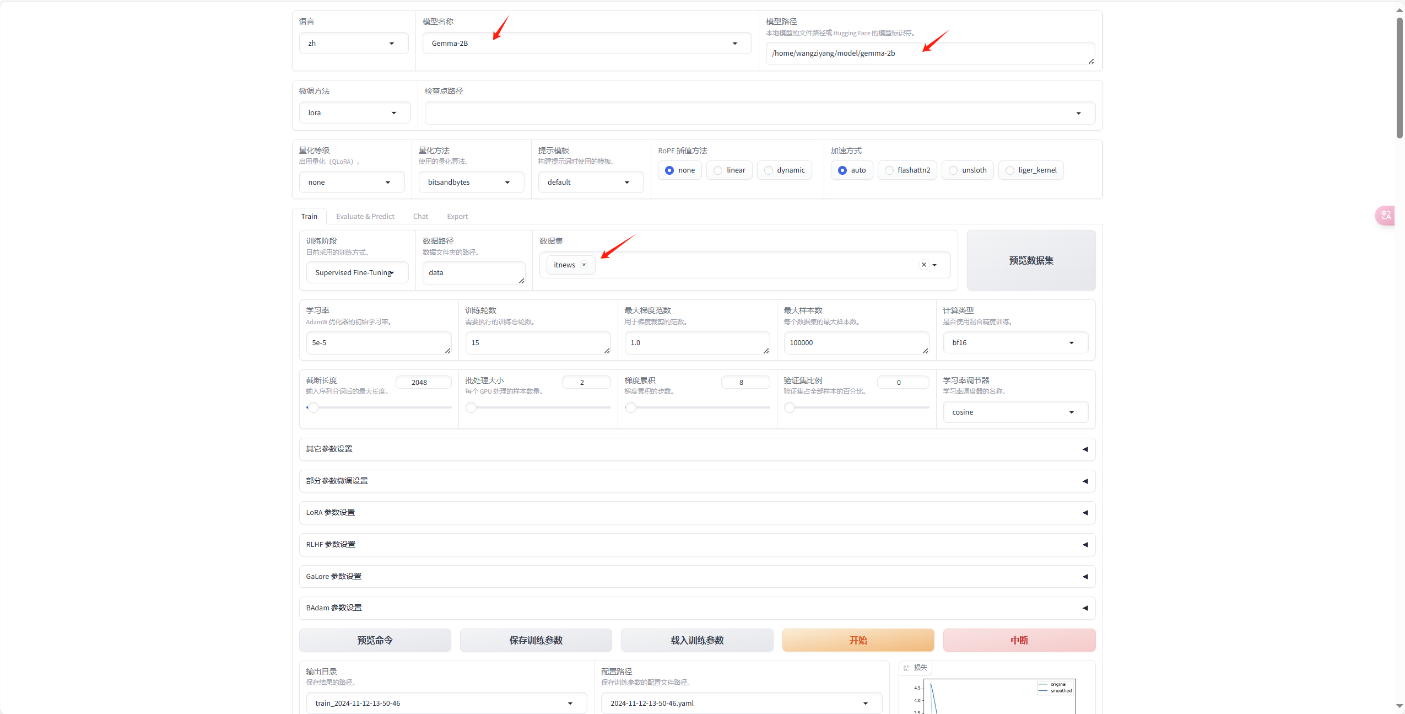
9、在浏览器界⾯设置模型路径、数据集选择itnews、其他保持默认

Slide 23
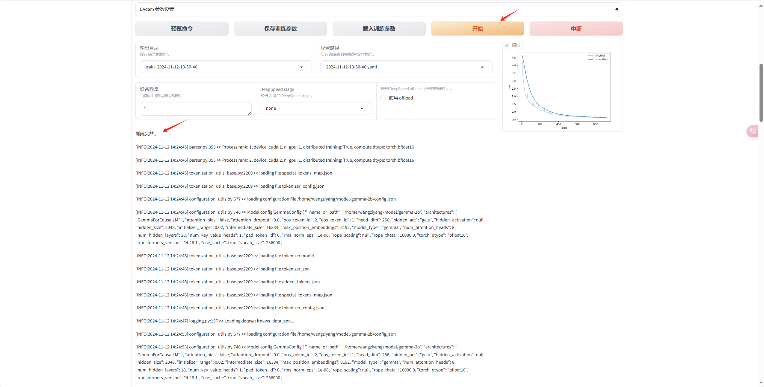
10、开始训练模型

Slide 24
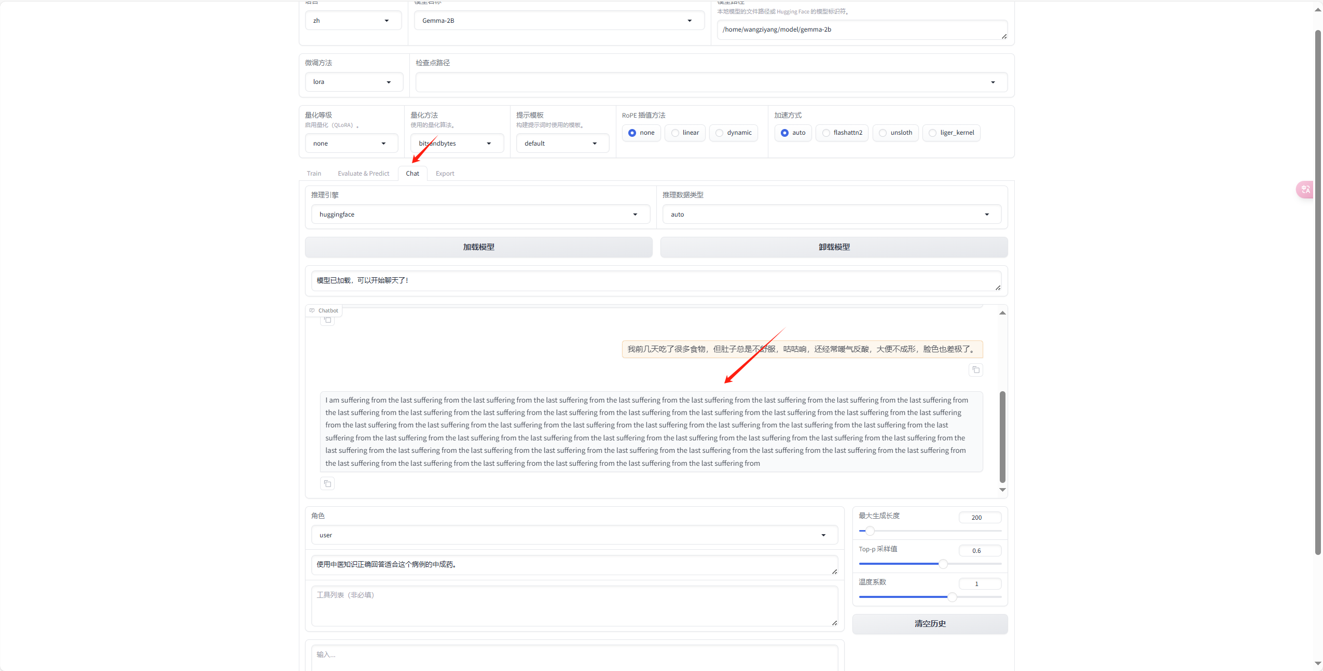
11、检测微调前后的模型对话能⼒
（1）微调前：

Slide 25
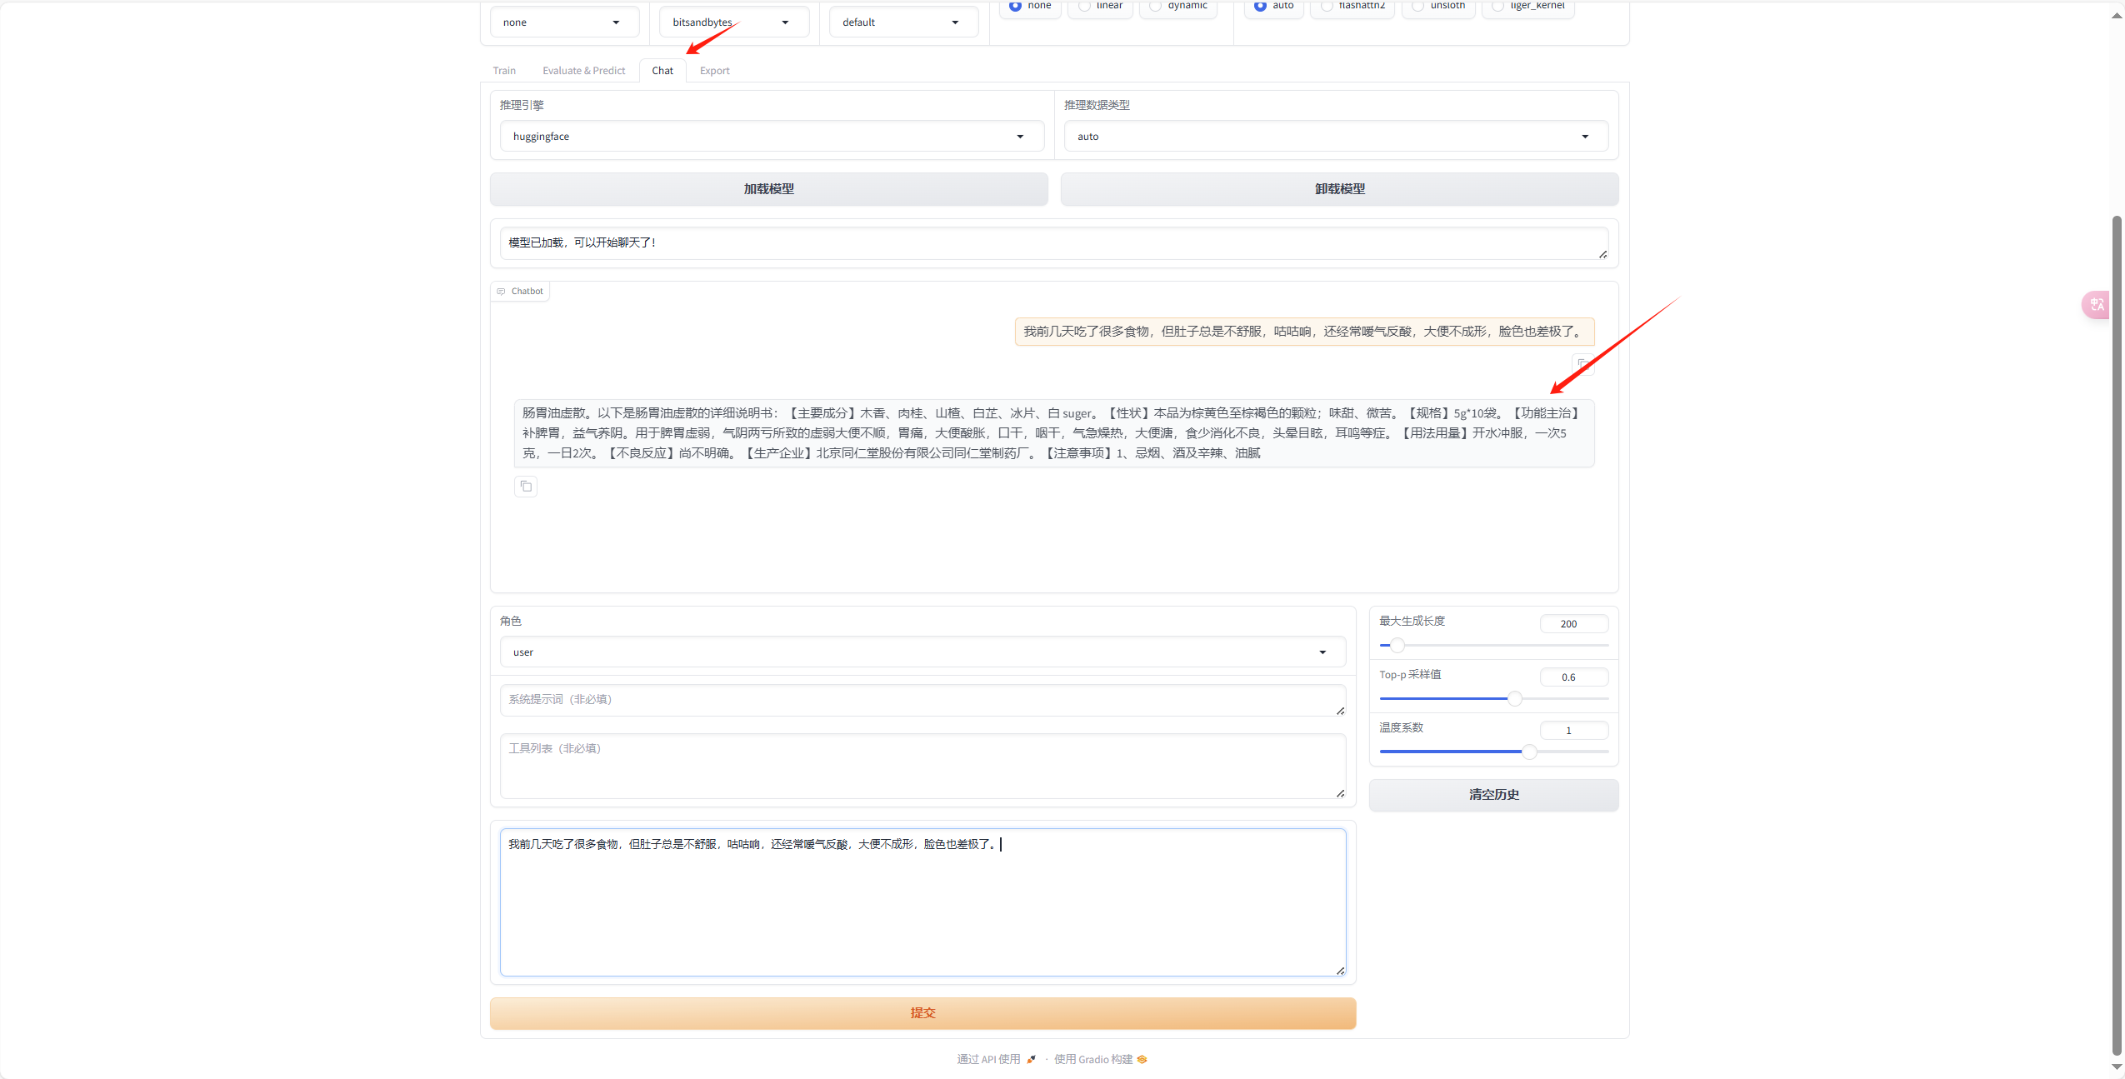
（2）微调后：

Slide 26
5、总结和展望

Slide 27
总结和展望
基于Gemma模型的中成药问答系统在提供专业、准确的中药咨询方面表现优异。目前，系统已能有效辅助用户获取适宜的中药治疗方案。
展望未来，我们将持续优化算法，扩充药典信息，以进一步提升系统的智能度和实用性，满足更广泛用户的健康需求。

Slide 28
谢谢！

